Slide 1
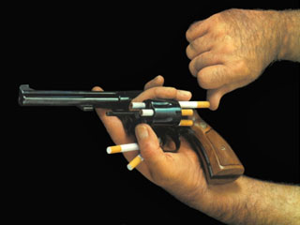

Влияние курения
и алкоголя на здоровье человека
Над проектом работали:
Педагог- организатор
Вишнёва Екатерина Валерьевна
Учреждение образования «Наровлянский государственный профессиональный лицей»
Prezentacii.com

Slide 2
Высказывания известных людей о вреде курения.
«Не огорчайте ваше сердце табачищем».
И. П. Павлов
«Табак приносит вред телу, разрушает разум, отупляет целые нации».
О. Бальзак
«Всякий курящий должен знать, что он отравляет не только себя, но и других».
Н. А. Семашко
«От курения тупеешь, оно не совместимо с творческой работой»
И. Гёте

Slide 3

История открытия табака и распространения табакокурения
Геродот
первым упоминал о том, что скифы вдыхали дым сжигаемых растений (XXI – XVIII вв. до н.э.)

Slide 4
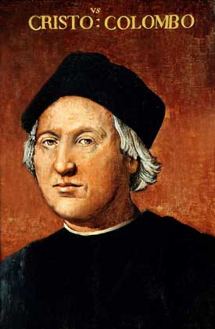
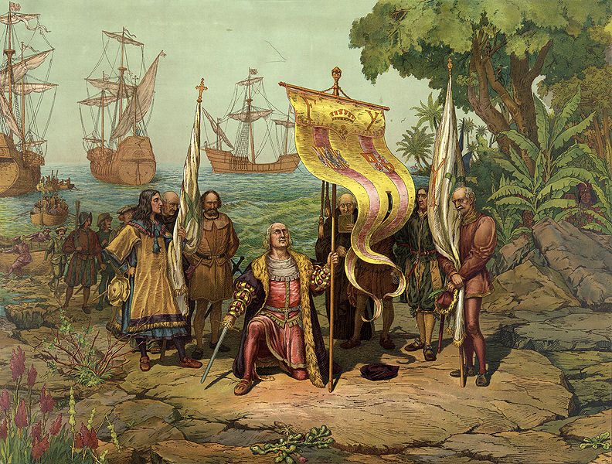
Христофор Колумб (1492 г)
Открытие Колумбом Америки в 1492 г.

Slide 5
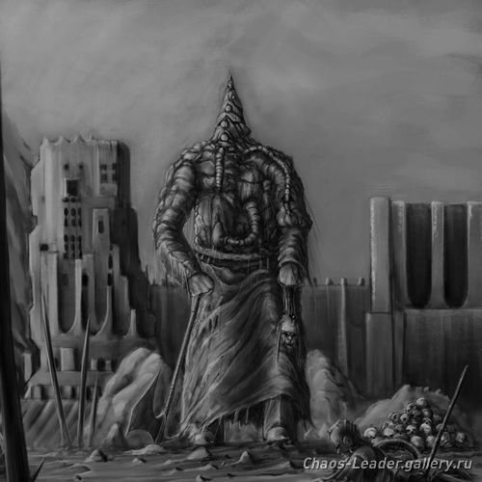
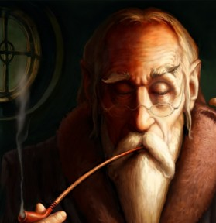
Наказание курильщиков в средневековье
Голова с трубкой во рту выставлялась на площадях

Slide 6
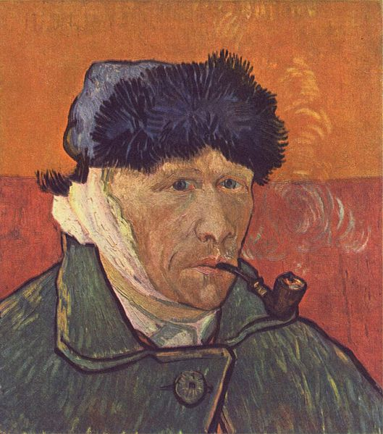
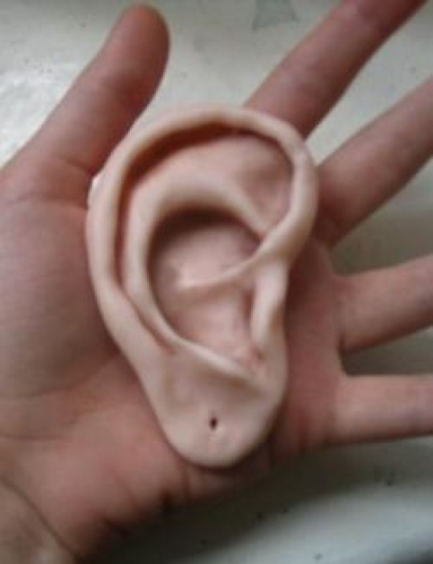
Наказание курильщиков на Руси
отрезание носа или ушей

Slide 7
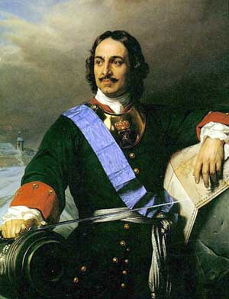
Во времена
Петра I,
табак оказался официально
разрешённым (1697 г.), правда, наложив на него высокую пошлину.

Slide 8
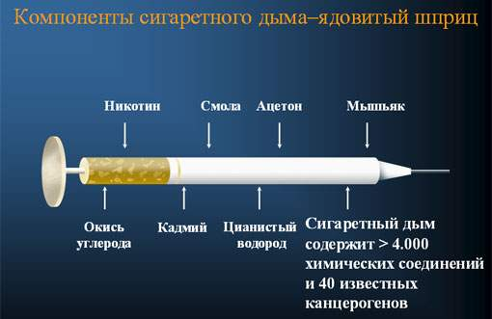

Slide 9
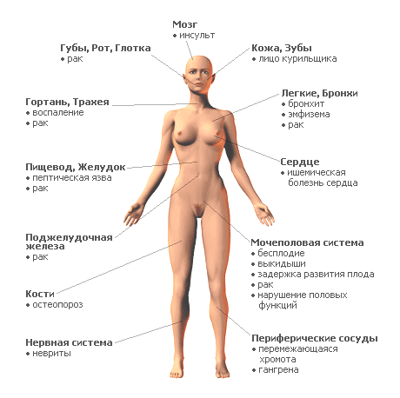
Вред курения
Курение – одна из наиболее распространенных привычек, наносящих урон здоровью человека и целому обществу.

Slide 10
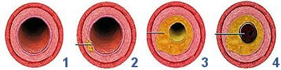
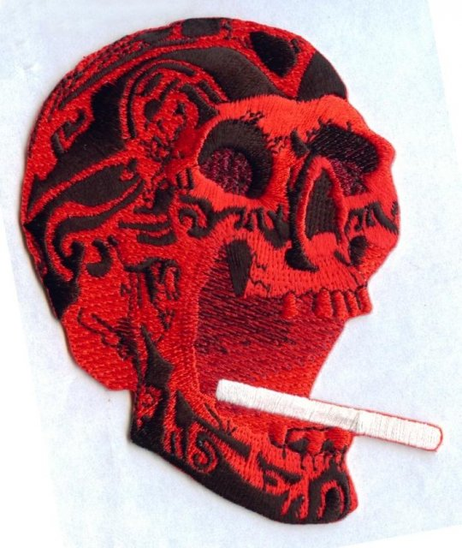
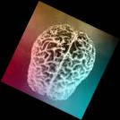
1. Влияние табачного дыма на кровь и мозг.
После выкуривания одной сигареты у курящих, сужаются кровеносные сосуды, наступает кислородное голодание, которое длиться около часа.
Погибают клетки мозга, нарушается память.

Slide 11
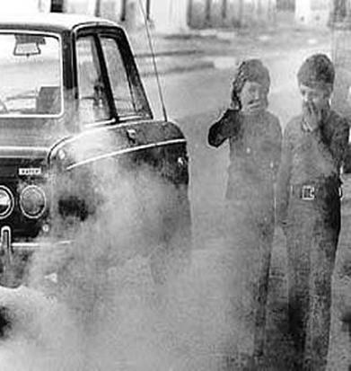
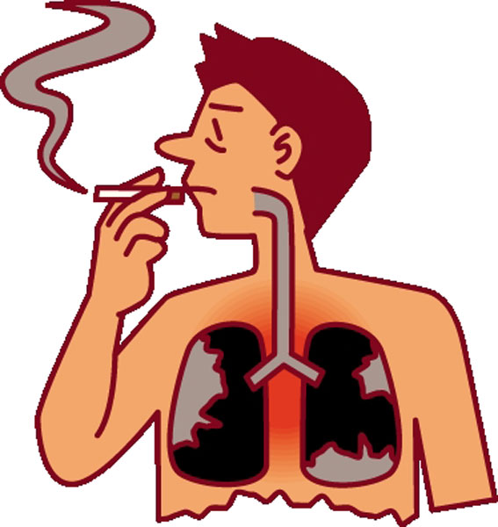
2. Влияние табака на органы дыхания.
доза радиации, в 7 раз выше ПДК
16 часов дышать выхлопными газами на автостраде

Slide 12
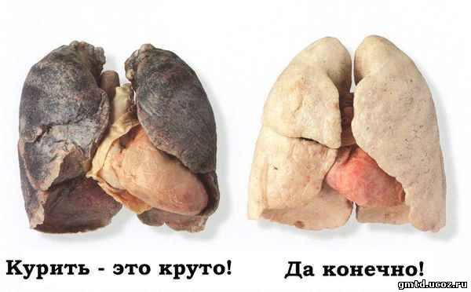
2. Влияние табака на органы дыхания.
эмфизема
бронхит
легочно-сердечная недостаточность
пневмония
туберкулез
Рак легких, горла, ротовой полости и т.д.
аллергические заболевания
легочная гипертония

Slide 13
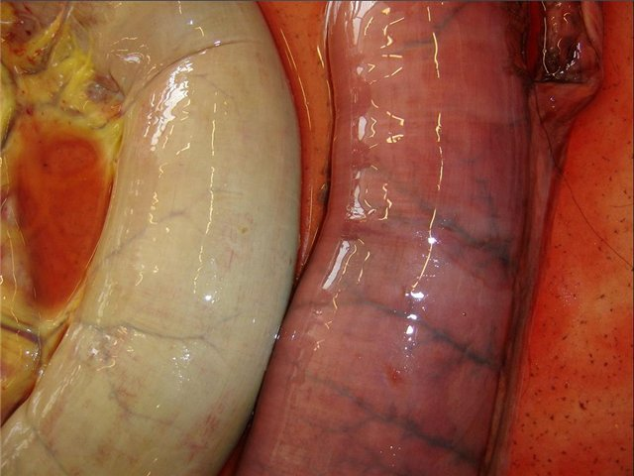
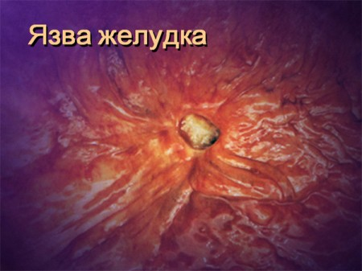
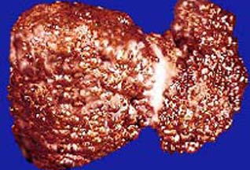
3. Влияние табака на печень и органы пищеварения
Язва желудка
Рак печени
Гастрит
Рак желудка

Slide 14
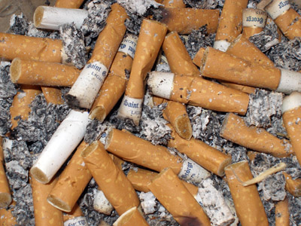
4. Сигареты и окружающая среда
Курильщики ежегодно выкуривают в атмосферу:
108 тысяч тонн никотина,
720 тонн синильной кислоты,
384 тысячи тонн аммиака,
600 тысяч тонн дегтя
Общая масса выбрасываемых окурков - 2,5 млн. т. в год.
и других составляющих дыма.

Slide 15
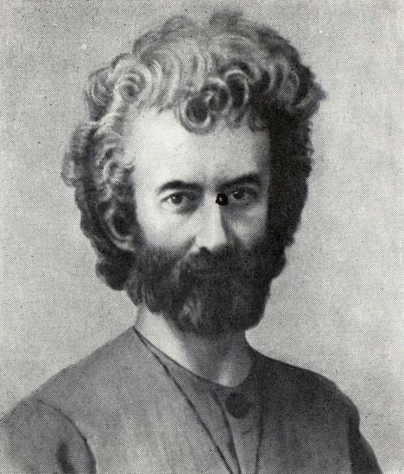
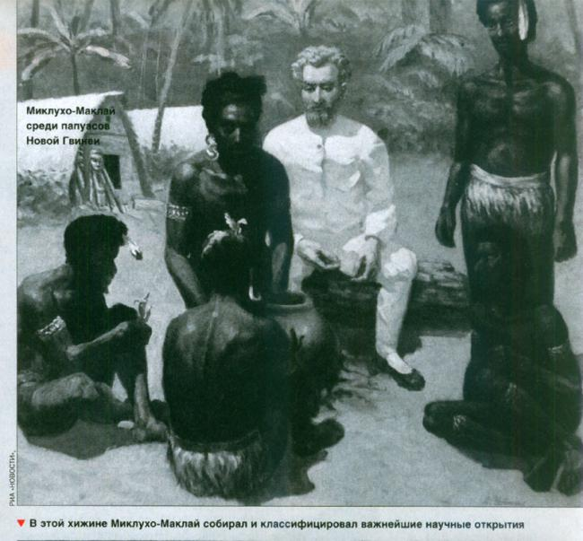
И. Н. Миклухо-Маклай

Slide 16
Наказание за употребление алкоголя
Древней Греции пьяному мужу строго запрещалось сходиться с женой. Там же был издан закон, запрещающий новобрачным употреблять вино в день свадьбы.
В Древней Индии за пьянство поили кипятком, расплавленным серебром, свинцом.
В Древнем Риме разрешалось безнаказанно убивать жен, злоупотреблявших спиртными напитками.

Slide 17
АЛКОГОЛЬ – СМЕРТЕЛЬНЫЙ ВРАГ
Смертельная доза
для взрослого
6-8 г спирта
на 1 кг массы
МАЛЕНЬКИЙ
РЕБЁНОК
МОЖЕТ ПОГИБНУТЬ
от стакана
ВОДКИ

Slide 18
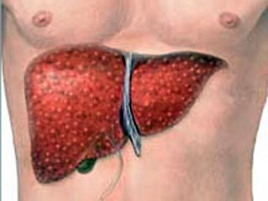
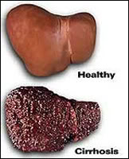
Влияние алкоголя на печень.
Повреждение печени
Цирроз печени

Slide 19
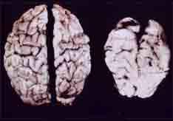
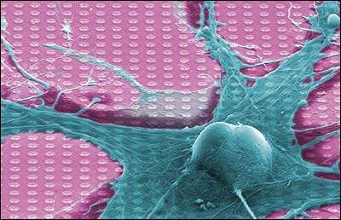
Изменения в головном мозге
100г вина убивает 500 нейронов
100г пива убивает 3000 нейронов
100г водки убивает 7500 нейронов
Мозг выпившего алкоголь человека – это кладбище нейронов

Slide 20
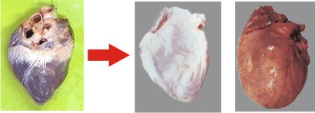
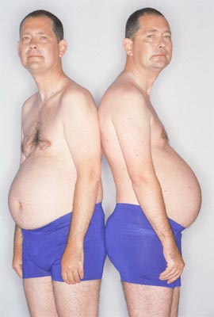
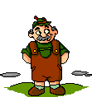
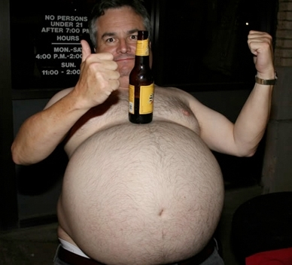
Пивной алкоголизм
«Ожирение сердца»
Кто пиво пьет больше – у того брюхо толще

Slide 21
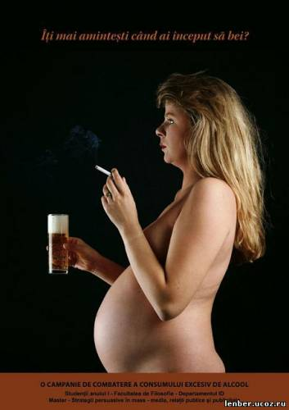
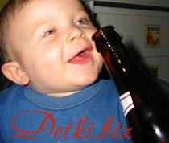
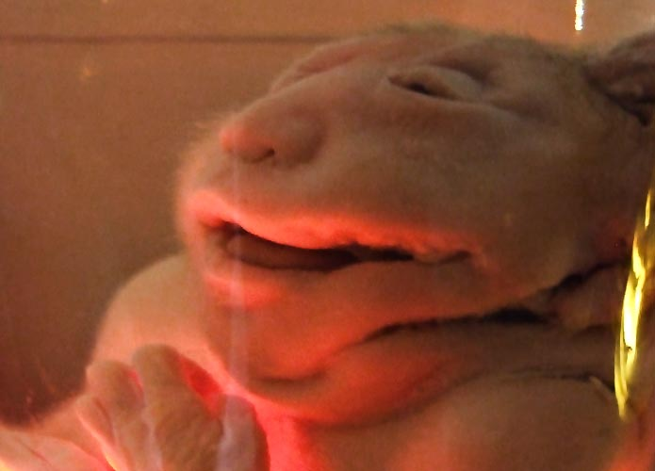
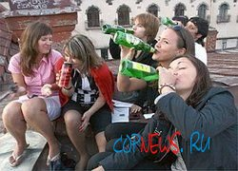
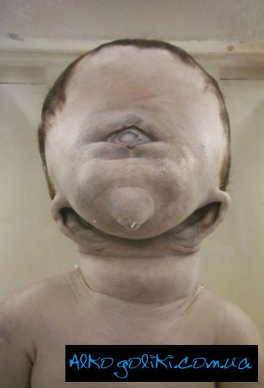
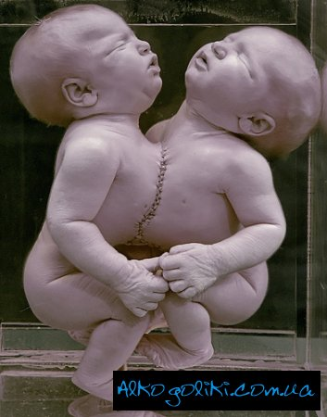
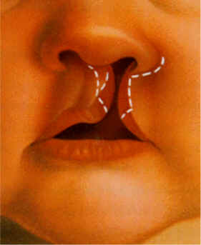

Slide 22
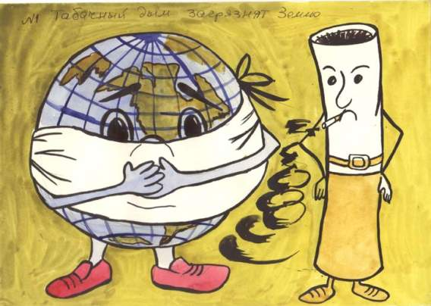
Анкетировано:
62 учащихся 5-11 классов.
Из них:
девочек - 35 (56%)
мальчиков – 27 (44%)

Slide 23

Пробовали курить 33 (48)* человек 53 (59%)*
Из них мальчиков:
24 (33)* человек 72 (69%)*
5 класс – 0 человека
6 класс – 3 человека
7 класс – 6 человек
8 класс – 7 человек
9 класс – 5 человек
10 класс - 1 человек
11 класс - 1 человек
Девочек:
9 (15)* человек 27 (31%)*
5, 6, 11 класс – 0 человек
7 класс – 3 человека
8 класс – 2 человека
9 класс – 2 человека
10 класс – 2 девушки
* - результат анкетирования прошлого года

Slide 24
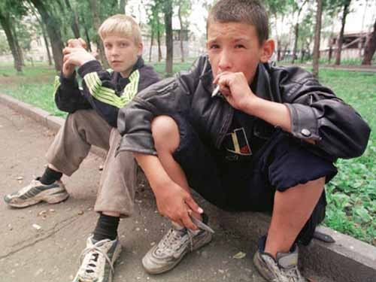
Курят 11 (11)* человек - это 17 (13%)*
В 7 классе – 1 учащийся (9% из числа курящих)
В 8 классе – 4 человека (36%)
В 9 классе – 6 человека (55%)
В 5, 6, 10 и 11 классах курящих нет

Slide 25
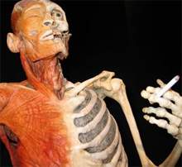
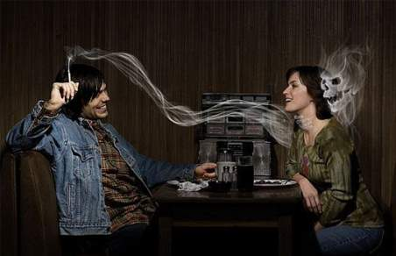
В школе выкуривается в день более 75 сигарет
23 человека попробовали курить из-за любопытства;
- из-за стремления показаться взрослым и «крутым»;
17 – из-за желания быть принятым в компанию
6 человек считают курение модным
54 человека считают курение НЕ МОДНЫМ
58 человек считают, что курение опасно
10 курящих хотели бы бросить курить
Семеро их одиннадцати начали курить в 10-15 лет
32 человека считают, что курящие травят себя и других
24 человека считают, что курение личное дело каждого

Slide 26
Употребляют спиртные напитки
34 человека - это 55%
20 человек (59%) – несколько раз в год
14 человек(41%) –
1-2 раза в месяц
Из них:
6 класс - 3 человека (9%)
Из них:
7 класс - 3 человека (9%)
7 класс - 5 человека (15%)
8 класс - 2 человека (3%)
8 класс - 6 человек (18%)
9 класс - 4 человека (6%)
9 класс - 3 человека (9%)
10 класс - 2 человека (3%)
10 класс - 3 человека (9%)
11 класс – 2 человека (3%)

Slide 27
15 человек (24%) считают, что при употреблении алкоголя есть положительные стороны
46 человек (74%) считают, что широкий доступ дешевых алкогольных напитков влияет на рост потребления алкоголя среди школьников.
4 человека (6%) считают, что употребление алкоголя составляющие настоящего веселья
4 человека (6%) считают, что употребление алкоголя это признак взросления.

Slide 28
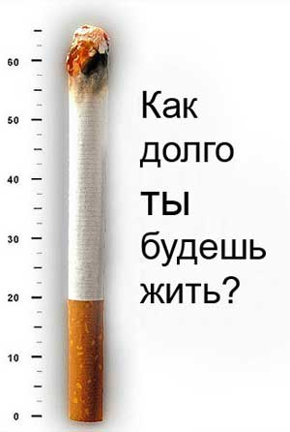
1 сигарета сокращает жизнь на 15мин;
1 пачка сигарет — на 5 ч;
тот, кто курит 1 год, теряет 3 месяца жизни;
кто курит 4 года — теряет 1 год жизни;
кто курит 20 лет — 5 лет;
кто курит 40 лет — 10 лет

Slide 29
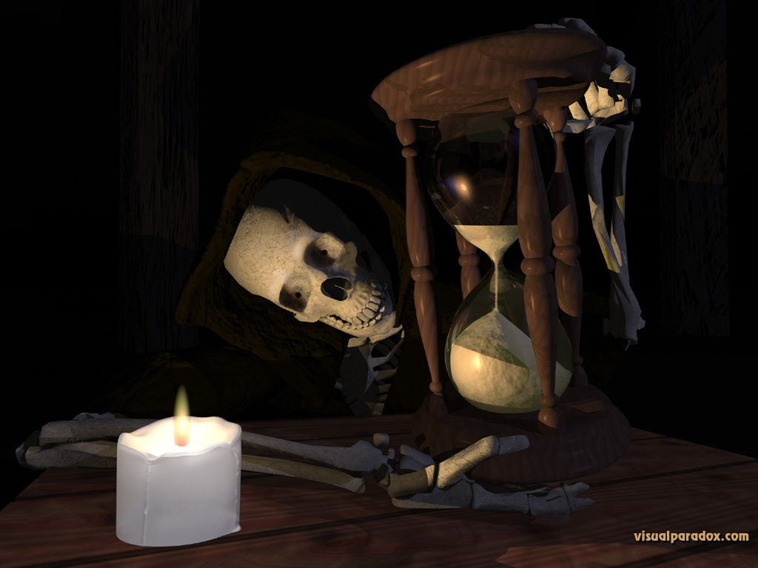
по данным ВОЗ
От курения ежегодно умирают 2,5—3 млн. человек,
это - 1 человек каждые 10 сек

Slide 30
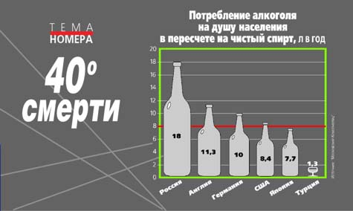
Статистика смертности
Алкогольная смертность в Сибири составляет
22 % от общего уровня.
В Центральном федеральном округе -12%
Всего алкоголиков
7 миллионов
Смертность среди мужчин увеличилась в 2,5 раза, среди женщин – в 3 раза.
В Белоруси мужчины живут на 18 лет меньше, чем в США и на 12 лет меньше, чем в Европе.

Slide 31

Итак, для первой части населения проблемой является бросить курить, для второй – не «заразиться» привычкой курить, избежать влияния курящего общества и сохранить свое здоровье.
Так будьте здоровы!

Slide 32
Интересные факты
Болезни | Курящие | Не курящие
1. Нервные | 14% | 1%
2. Понижение слуха | 13% | 1%
3. Плохая память | 12% | 1%
4. Плохое физическое состояние | 12% | 2%
5. Плохое умственное состояние | 18% | 1%
6. Нечистоплотны | 12% | 1%
7. Плохие отметки | 18% | 3%
8. Медленно соображают | 19% | 3%

Slide 33

Советы для желающих бросить курить
.
· Главное условие - ты действительно должен хотеть бросить курить, это решение должно быть принято тобою и никем не навязано.
· Сообщи членам своей семьи и друзьям о принятом решении и о том, какая помощь с их стороны тебе потребуется (попроси их не уговаривать тебя, не предлагать выкурить "только одну" сигаретку).
· Помни, вначале будет тяжелее всего, потом станет легче.
· В моменты сильного желания затянуться сигаретой, старайся отвлечься хотя бы на несколько минут. Например, позвони по телефону. Возможно, после этого ты уже не вспомнишь о сигарете.
· Каждое утро давай себе обещание прожить один сегодняшний день без сигареты, что бы ни случилось.
· Никогда не допускай самую опасную мысль - "одну можно... одна не повредит, а потом точно больше не закурю..." Именно она и повредит - весь твой прогресс и старания мигом

